Slide 1

Číslo projektu MŠMT: | CZ.1.07/1.5.00/34.0865
Číslo materiálu: | VY_62_FINANCNIGRAMOTNOST_10_02_měnový kurz
Název školy: | ZŠ, PŠ a MŠ Česká Lípa, Moskevská 679, příspěvková organizace
Ročník: | II. ročník praktické školy
Vzdělávací oblast: | Den s finanční gramotností– vzdělávací blok
Téma: | Finanční gramotnost – měnový kurz
Název autora: | Bc. Miroslav Barda
Vytvořeno dne: | Duben 2013
Anotace | Cílem prezentace je seznámit žáky formou výkladu a praktických cvičeních s měnovým kurzem
Klíčová slova: | měnový kurz,

Slide 2
METODICKÝ POPIS
výklad a praktické cvičení na téma měnový kurz

Slide 3
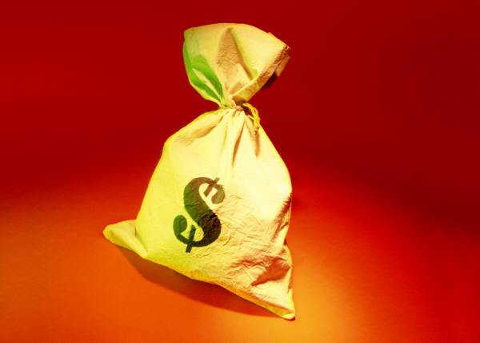
Měnový kurz
je cena jedné měny vyjádřená v jednotkách měny jiné.
Obvykle se udává jako podíl domácí měny ku měně zahraniční.
Zkráceně se někdy používá např. kurz dolaru, je 19,50 – to znamená, že měnový kurz české koruny k americkému dolaru je 19,50 Kč za 1 USD.

Slide 4
Vlivy působící na měnový kurz
Nabídka a poptávka po měně
Rozsáhlé nákupy a prodeje
Saldo obchodní a platební bilance
Výše úrokových sazeb
Ekonomická a politická situace a aktuální události

Slide 5
Zhodnocení měny
Zhodnocení měny
měna vůči jiné posiluje
zlevňuje zahraniční zboží dovážené do země, zvýhodňuje dovozce
zdražuje domácí zboží vyvážené na zahraniční trhy, znevýhodňuje vývozce

Slide 6
Znehodnocení měny
měna oslabuje vůči jiným měnám
zdražuje zahraniční zboží dovážené do země, znevýhodňuje dovozce
zlevňuje domácí zboží vyvážené na zahraniční trhy, zvýhodňuje vývozce

Slide 7

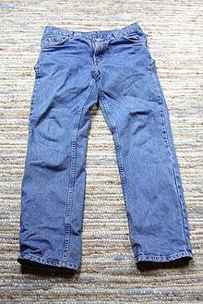
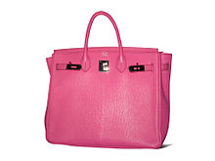
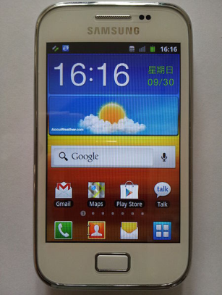

Co si můžeš nakoupit v Itálii pokud si proměníš 500 Kč na euro? Kurz je: 1euro= 25kč
5 euro
2 eura
16euro
8euro
5euro
34 euro
52 euro

Slide 8
POUŽITÉ ZDROJE
Klipart
http://upload.wikimedia.org/wikipedia/commons/thumb/d/db/Pink_Birkin_bag.jpg/220px-Pink_Birkin_bag.jpg
http://upload.wikimedia.org/wikipedia/commons/thumb/5/5a/Jeans.jpg/220px-Jeans.jpg
http://upload.wikimedia.org/wikipedia/commons/thumb/a/a9/S7500.jpg/450px-S7500.jpg
www.office.microsoft.com

